Slide 1
Универсалии человеческого бытия в творчестве Абая
М.М.Хавайдарова, КазНПУ им.Абая
Казахстан, Алматы

Slide 2
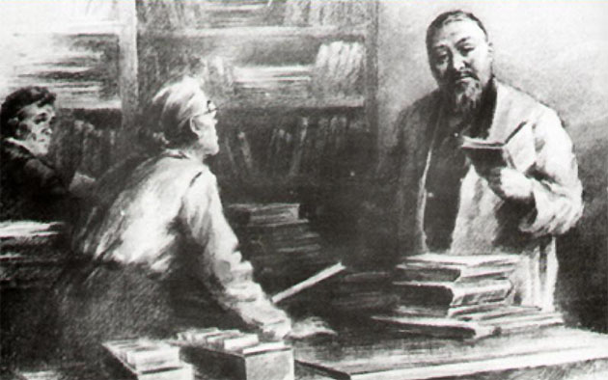
Интеллектуальные запросы Абая
Абай серьёзно читает английских философов, в том числе «Умственное развитие Европы» по Дрэперу:
Л. Леонтьев. Абай в библиотеке. 1953

Slide 3
Абай и концепция Возрождения
Акселеу Сейдимбек: «Абай же является одной из величайших личностей, появившихся в эпоху казахского Ренессанса. С этой позиции подобно тому, как Европейское Возрождение начинается творчеством Данте и заканчивается Байроном, казахский Ренессанс начинается с поэзии Курмангазы и завершается Абаем»

Slide 4
Концепция «Толық адам»
Совершенство – один из центров притяжения и главный ресурс создания гуманитарного знания.
Идея совершенства человека:
Ум, мужество, единство сердца.
Являются условием полноты бытия.

Slide 5
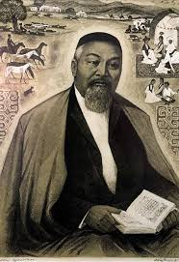
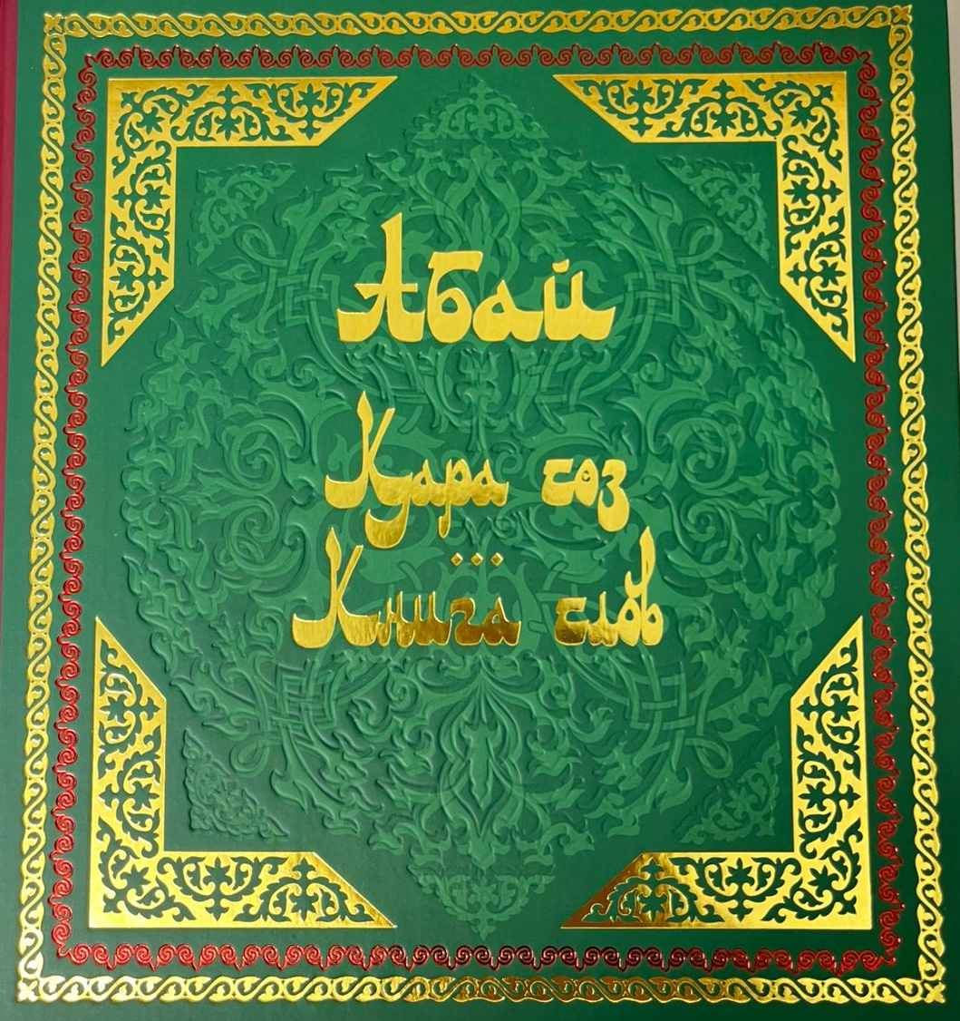

Slide 6
Знания и разум
Душа и тело даны человеку Богом, и только знания и разум являются результатом труда.
Неправильно уповать на врожденные задатки и роптать на Бога за отсутствие таланта.
Способность не единственный источник разума и не он является единственным путем совершенствования человека.
Три особенных свойства силы души – «подвижной элемент» – способность увидеть причину и следствие в познаваемом.
Слово назидания сорок третье

Slide 7
Отречение от мирского
Пусть пламень твой не погас,
Пусть любят красавицы нас, —
Не лучше ли нам с тобой,
О сердце, уйти на покой?
О сердце, свой жар остуди,
Не надо огонь расточать.

Slide 8

Достоинства и пороки человека

Slide 9
«Одни стремятся к почестям. Другие алчут богатства. Неважно каким образом, скаредностью или хитростью. «Кто добыл богатство, тот безгрешен» или «У имущего лик светел», — говорят они и знают, что никто их за это не осудит. Видят в богатстве свое главное достоинство и честь. Судя по их извращенным нравам, так оно и есть, но если смотреть с позиций человечности — это один из отвратительных пороков»

Slide 10
Одиночество и созерцание
Те взяты землей, те – враждою,
А как их любил ты!
Вражда и бед шли чередою
И вот ты – среди пустоты.
«На сорок лоскутьев тоскою…» 1899. Пер. Петровых

Slide 11
Но труд мой не ценят в народе, и я
Покой одиночества в жизни избрал.
«К наукам я холоден в юности был…» Пер.Ю.Кузнецова

Slide 12
Философская суть человеческого бытия
«Не раскрыв для себя видимых и невидимых тайн вселенной, Не объяснив всего себе, человеку не стать человеком. И бытие души такого человека тогда ничем не разнится от бытия иной твари»
Слово назидания седьмое

Slide 13
Роль философских размышлений
Человек, склонный к размышлениям, всегда вдумчив, собран, будь то в делах мирских или перед судом смерти. Собранность в делах и мыслях — основа благополучия
Слово назидания четвертое

Slide 14
Божественная идея
Природа Аллаха такова, что она не нуждается в моем описании, пишу же я потому, что в уяснении указанных восьми качеств, или сип, нуждается наш разум. Мы познаем Аллаха по мере его проявления, познать его самим невозможно. Даже тайна созидания недоступна мудрейшим из людей, не говоря уже о природе Аллаха. Аллах бесконечен, человеческий разум пределен. Разве возможно предельным измерить бесконечное?

Slide 15
Богатство и отношение к нему
«Все, что добывается трудом и находится вне тебя, называется богатством. Духовное богатство – ум и знания, от которых может быть и немалый вред»
Слово назидания сорок третье

Slide 16
Богатство и отношение к нему
«Жизнь — основа достатка». О какой жизни идет речь? О бытие ради того, чтобы душа тела не покинула? Но такое существование и собаке дано…
Нет, речь тут о другой жизни. О той, когда жива душа и ясен ум. Если ты жив, но душа твоя мертва, слова разума не достигнут твоего сознания, ты не сумеешь зарабатывать на жизнь честным трудом
Слово назидания четвертое

Slide 17

Традиции Абая в современном культурном поле
Е.Турсунов «Размышлизмы», «Қарашаңырақ»

Slide 18
Актуализация универсалий человеческого бытия через художественно-философскую рефлексию.
Абай и концепция казахского Возрождения.
Концепция «Толық адам».
Трансформация идей Абая в современном культурном поле.

Slide 19
Литература и источники:
Кунанбаев А. Слова назидания. https://www.gov.kz/memleket/entities/mfa-kuveyt/press/article/details/16598?lang=ru
Джордж Кеннан. Сибирь и ссылка. Том I. – СПб., 1906.
Сейдимбек А. Абай және Ренессанс. – URL: https://abaialemi.kz/post/view?id=1025
Мырзахметулы М. Толық адам ілімі және бүгінкі жастар. –https://abaialemi.kz/kz/post/view?id=1691
Шойынбет Ж.А. Абай қарасөздерінің жанрлық және стильдік ерекшеліктері. Филол.ғыл.канд...авторефераты. –Алматы, 2004. - 33 б
Raikhan Doszhan The idea of work in the philosophy of Abai Qunanbaiuly
Байдаров Е.У. Абай и джадидизм: единство знания и веры в духовном наследии мыслителей Центральной Азии Үлкен Алтай әлемі – Мир Большого Алтая – World of the Great Altai 1(3) 2015 ISSN 2410-2725. – с.212-227.
Агаева Ф. Абаеведение (История исследования жизненного и творческого пути Абая).
Антология абаеведения: в десяти томах / КазНУ им. ал-Фараби, Научно-исследовательский ин-т Абая; [гл. ред. Ж. К. Туймебаев ; под общ. ред. Ж. Дадебаева ; сост.: Л. Мусалы и др.]. – Алматы : Қазақ ун-ті, 2021. Т. 1 : Мысли, размышления, воспоминания. – 379, [1] с.
Нысанбаева А.Н., Курманбаева Е.А. Смысл и ценность евразийства в пространстве межкультурного диалога.
Франческо Петрарка. Лирика. Автобиографическая проза. Перевод с латинского М. Гершензона. М., «Правда», 1989
Ермек Турсунов Размышлизмы. Богатство по-казахски. https://www.youtube.com/watch?v=2rI_n07JnSA

Slide 20
Спасибо за внимание!

